Slide 1


BÀI 4:
TIẾNG CƯỜI TRÀO PHÚNG TRONG THƠ
NÓI VÀ NGHE
( Trình bày ý kiến về một vấn đề xã hội
- Ý nghĩa của tiếng cười trong đời sống)

Slide 2
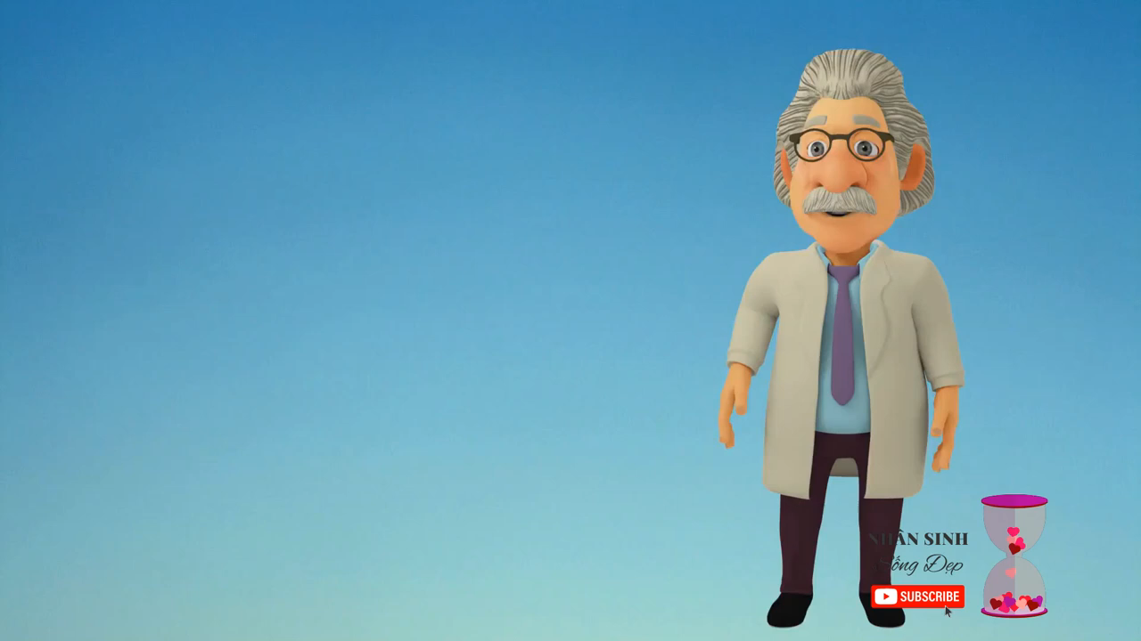
VIDEO
Ý nghĩa của tiếng cười trong đời sống

Slide 3



TRƯỚC KHI NÓI
1. Chuẩn bị nội dung
- Xác định mục đích nói và người nghe.

Slide 4
Chuẩn bị nội dung
Viết ra giấy ý chính của bài nói thành dạng đề cương.
Đánh dấu những chỗ cần nhấn mạnh, những từ ngữ then chốt, những câu quan trọng mà khi trình bày không thể bỏ qua
Chuẩn bị tranh ảnh, đoạn phim ngắn, bài hát … liên quan đến ý nghĩa của tiếng cười trong đời sống.

Slide 5
Xác định mục đích nói :
“Trình bày ý kiến của em về ý nghĩa của tiếng cười trong đời sống”
+ Tiếng cười đó nhằm tới đối tượng nào?
+ Tiếng cười đó được biểu hiện như thế nào?
+ Người tạo ra tiếng cười ấy muốn thể hiện điều gì?
+ Đánh giá của em về ý nghĩa của tiếng cười đó?

Slide 6
DÀN Ý
I. MB: Dẫn dắt và nêu VĐNL ( có thể dẫn dắt từ câu " Một nụ cười bằng mười thang thuốc bổ")
II. TB
1, Giải thích
- Cười là một phản xạ tự nhiên của con người. Nụ cười bộc lộ niềm vui thích hoặc một thái độ, tâm trạng, tình cảm nào đó của con người.
- Ý kiến đã đề cập đến vai trò to lớn của tiếng cười trong cuộc sống. Thật lãng phí nếu một ngày con người không vui cười

Slide 7
2. Bàn luận: Tại sao tiếng cười lại quan trọng như vậy?
- Cuộc sống này tuy khó khăn nhưng vẫn luôn chứa đựng rất nhiều niềm vui. Đừng chỉ vì những khó khăn mà cảm thấy nản lòng, buông xuôi. Hãy cười lên vì cuộc sống còn rất tươi đẹp
- Nụ cười là món ăn tinh thần không thể thiếu trong cuộc sống. Đã có rất nhiều phát ngôn ấn tượng về ý nghĩa của nụ cười. Dân gian có câu: “Một nụ cười bằng mười thang thuốc bổ”; M. Gorki, đại văn hào Nga cho rằng: “Tiếng cười là thuộc tính đẹp nhất của con người”
- Nụ cười là một tài sản, một món quà vô giá mà tạo hoá đã ban tặng cho con người. Một nụ cười thân thiện có thể xua tan đau buồn, hàn gắn vết thương, nhân đôi niềm vui, chia đôi nỗi buồn, làm dịu nỗi cô đơn, khiến mọi người xích lại gần nhau hơn… Một nụ cười đúng lúc, đúng chỗ có thể giúp con người thêm bạn, bớt thù, công việc thuận lợi, cuộc sống bớt căng thẳng.
- Cười với tấm lòng chia sẻ, đồng cảm, yêu thương rộng mở mới là “thang thuốc bổ” đáng quý, đáng trân trọng. Nó làm giàu có cho những ai được đón nhận nó mà không làm nghèo đi người sinh ra nó. Biết sử dụng nụ cười phù hợp với những hoàn cảnh, đối tượng khác nhau là biểu hiện của sự lịch thiệp và văn hoá trong giao tiếp – chìa khoá của hạnh phúc và thành công.

Slide 8
3. Mở rộng, phê phán
- Tuy nhiên, không phải lúc nào cũng có thể cười. Nụ cười rất cần thiết trong cuộc sống hằng ngày, nhưng cười phải đúng lúc, đúng chỗ
- Phê phán: những người lúc nào cũng ủ dột, buòn bã, không có niềm tin vào cuộc sống; những người cười vô tâm, vô duyên
4. Bài học
- Nhận thức: nhận thức được ý nghĩa của tiếng cười trong cuộc sống, nên cười và đúng nơi đúng chỗ
- Hành động:
III. KB: Khẳng định lại ý nghĩa của tiếng cười trong cuộc sống

Slide 9
“ Đừng quên mỉm cười trong cuộc sống. Nụ cười của bạn mang lại hạnh phúc cho những người xung quanh và do đó cũng mang lại hạnh phúc cho chính bản thân bạn. Hãy mỉm cười với nhau dù đó là người bạn chưa quen biết. Nụ cười ấy sẽ soi chiếu đến những góc khuất của tâm hồn và làm bừng sáng cả những nơi tăm tối nhất.”

Slide 10
TRƯỚC KHI NÓI
1. Chuẩn bị nội dung
- Xác định mục đích nói và người nghe.
2. Tập luyện
- Tập nói một mình.
- Tập nói trước nhóm.

Slide 11
TRÌNH BÀY BÀI NÓI
1. Mở đầu: Giới thiệu rõ ràng mạch lạc hoạt động thiện nguyện.
2. Nội dung: Cần chú ý tập trung vào việc trình bày một số hoạt động tiêu biểu để làm nổi bật ý nghĩa của nụ cười trong cuộc sống
- Không nên sa đà vào việc liệt kê quá nhiều những hành động cụ thể.
3. Kết thúc: Cần khẳng định lại tầm quan trọng của nụ cười đồng thời có thể liên hệ để rút ra bài học cho bản thân

Slide 12
KHI NÓI
Yêu cầu nói:
+ Nói đúng mục đích (trình bày ý kiến).
+ Nội dung nói có mở đầu, có kết thúc hợp lí.
+ Nói to, rõ ràng, truyền cảm.
+ Điệu bộ, cử chỉ, nét mặt, ánh mắt… phù hợp.

Slide 13



3. SAU KHI NÓI

Slide 14
Trao đổi về bài nói
- Ý nghĩa của tiếng cười được đề cập trong bài nói có phù hợp với cuộc sống hiện nay không?
- Vấn đề được trình bày có ý nghĩa đối với những đối tượng cụ thể nào?
- Cách lập luận, dẫn dắt vấn đề, thái độ và khả năng tương tác với người nghe,... của người nói có thuyết phục không?
- Ý kiến trao đổi của người nghe có tác dụng làm rõ hơn hoặc bổ sung cho vấn dẻ người nói trình bày không?

Slide 15


